Slide 1
CHƯƠNG I : NHÀ Ở
Khái quát về nhà ở
Xây dựng nhà ở
Ngôi nhà thông minh

Slide 2
Bài 1: KHÁI QUÁT VỀ NHÀ Ở
I. Vai trò của nhà ở
II. Đặc điểm chung của nhà ở
III. Kiến trúc nhà ở đặc trưng của Việt Nam

Slide 3
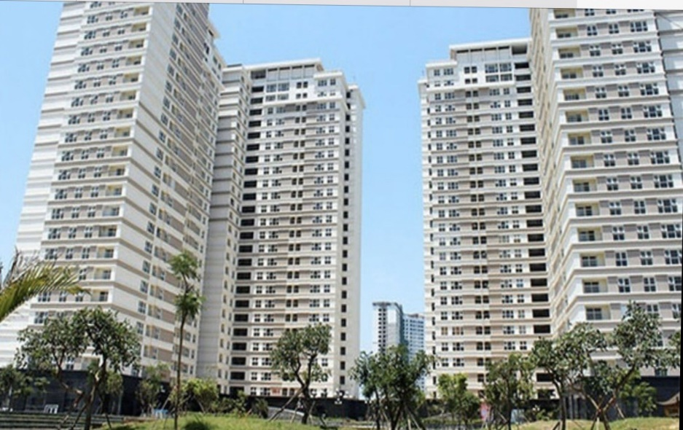
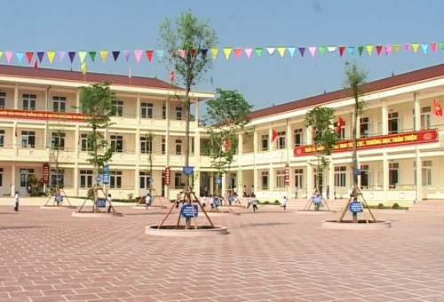
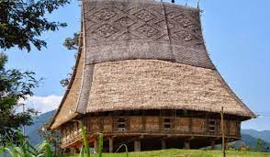
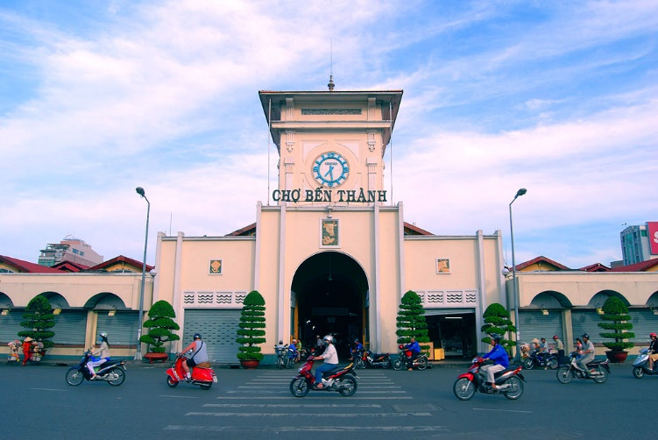
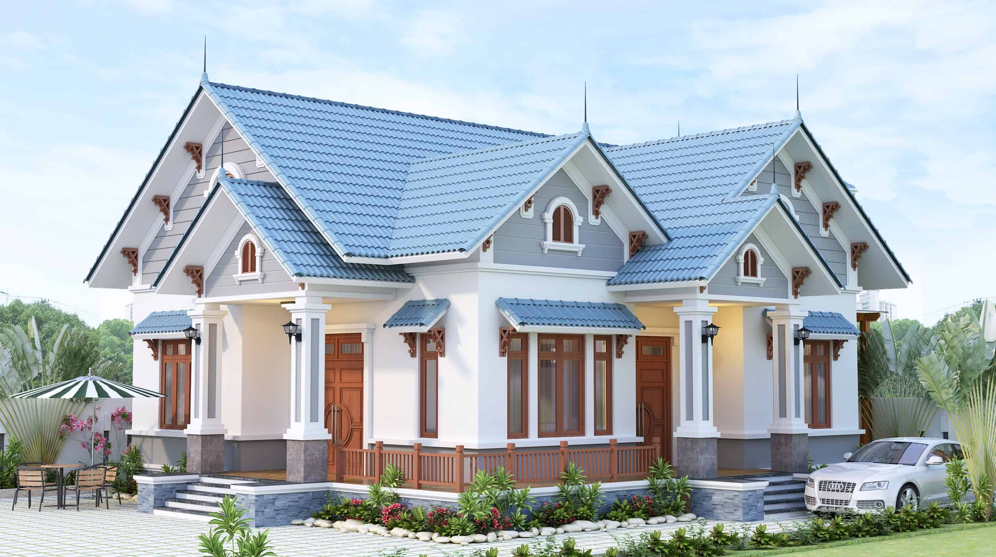

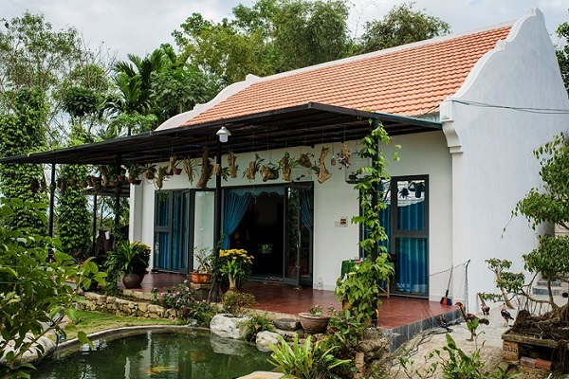
Trong các công trình sau đây? Công trình nào thuộc nhóm nhà ở?

Slide 4
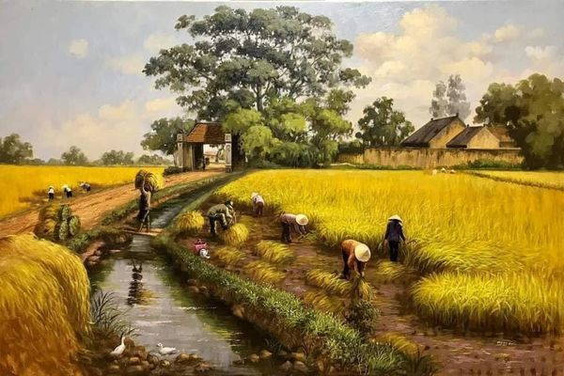
Khoảng 8000 năm trước, con người đã bắt đầu biết làm nông nghiệp. Sự ra đời của nông nghiệp dẫn đến việc con người ít dịch chuyển hơn, khi đó các khu dân cư dần được hình thành, nhà ở bắt đầu được chú ý hơn và mang tính nhân tạp nhiều hơn.

Slide 5
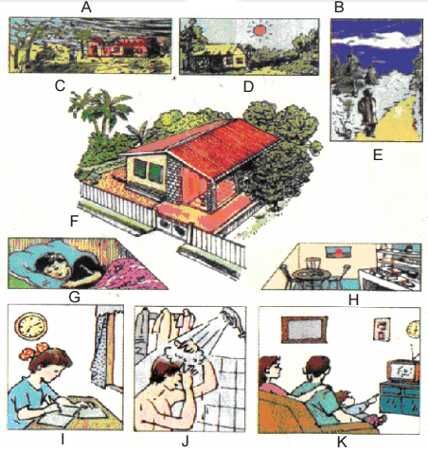
Cuộc sống của con người sẽ khó khăn như thế nào nếu không có nhà ở?
Nếu không có nhà ở:
- Con người không có nơi trú ngụ, không tránh khỏi ảnh hưởng xấu của thiên nhiên, môi trường, xã hội,..
- Nhà ở là nơi cư trú và sinh hoạt của con người, bảo vệ con người tránh khỏi những ảnh hưởng xấu của tự nhiện, xã hội; là nơi đáp ứng các nhu cấu sinh hoạt của con người về vật chất và tinh thần.

Slide 6
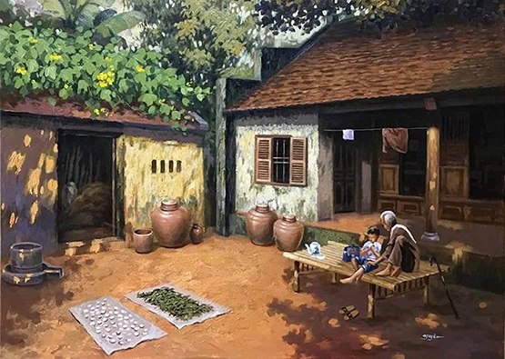
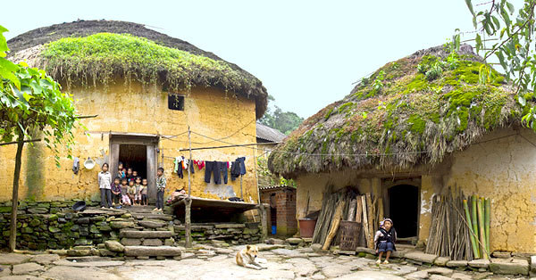
Tại Việt Nam, nhà ở có đặc điểm gì chung và có những kiến trúc đặc trưng nào?
Kiến trúc xưa: tường nhà có thể bằng gỗ, trát đứng bắp đất, có hệ thống cửa “ bức bàn” hay cửa phố.
Hình thức bên ngoài của ngôi nhà rất mộc mạc giản dị, những nhà có tường xây bằng gạch lớp ngói âm dương thì chỉ là mái dốc thuần túy.

Slide 7

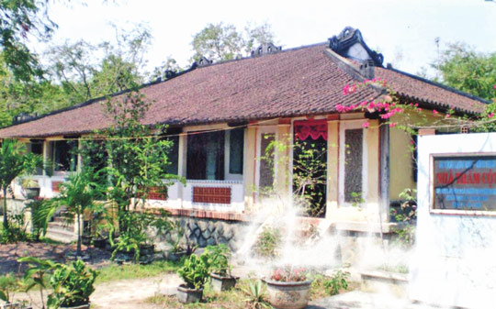
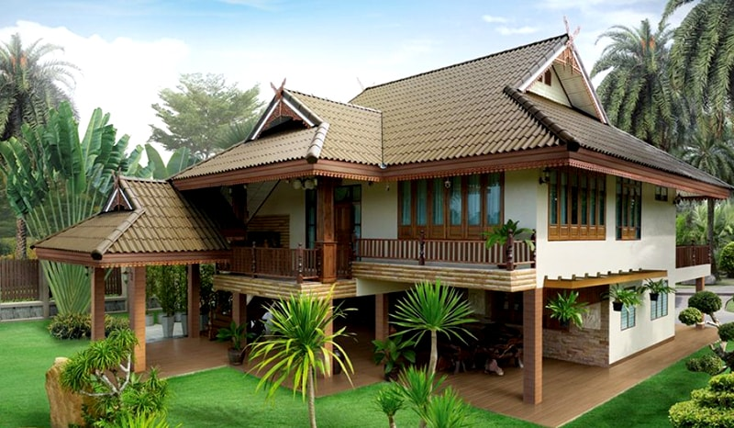
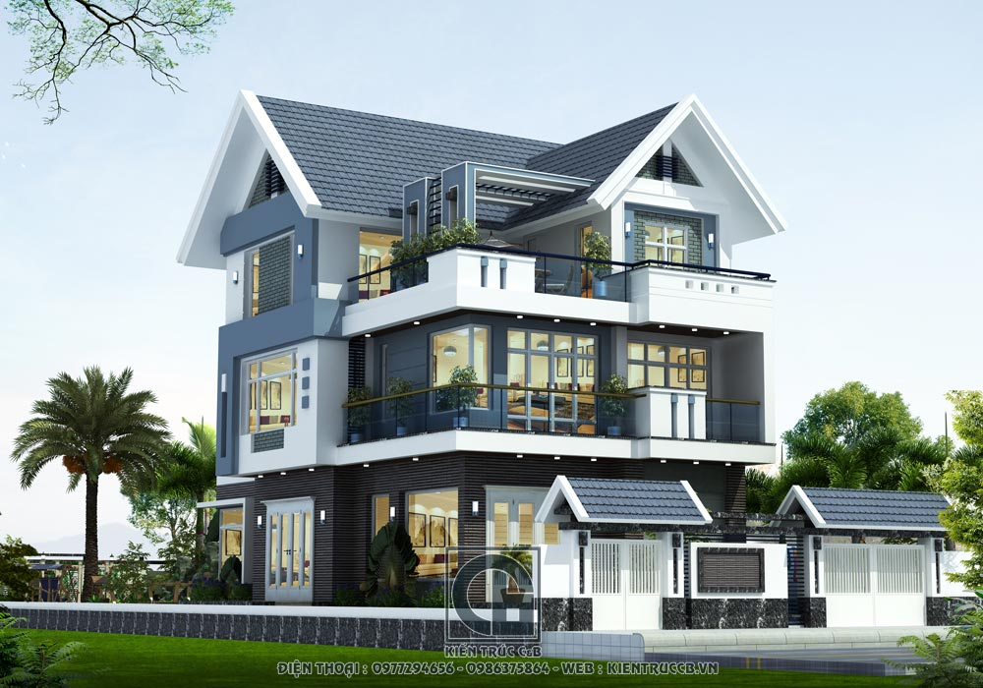
ĐẶC ĐIỂM CÁC NHÀ Ở HIỆN NAY Ở VIỆT NAM

Slide 8
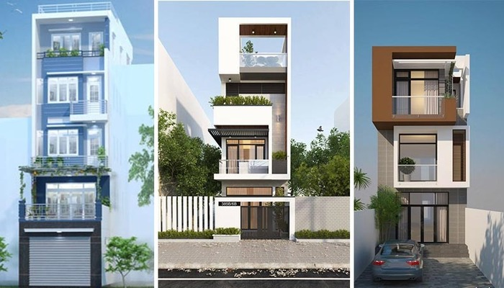

Nhà có kết cấu chịu lực, được làm từ gỗ hoặc gạch, với thời gian sử dụng trong khoảng 30 năm.
Có tường bao che chắn hoặc các vách tường ngăn làm bằng gạch hay hàng rào cây.
Trong đó, hệ thống mái nhà thường có vật liệu là ngói, tấm lợp xi măng tổng hợp hay đơn giản hơn là tre, nứa, rơm.

Slide 9
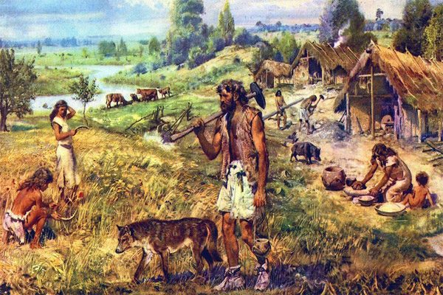
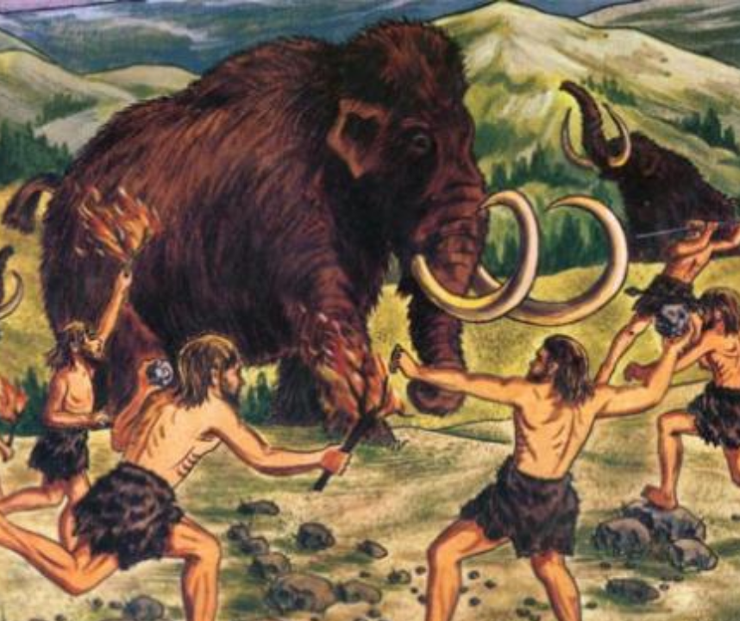
I. VAI TRÒ CỦA NHÀ Ở
Ngày xưa con người sống nhờ hoạt động săn bắt hái lượm, và nơi trú ngụ thường là các hang đá. Việc săn bắt hái lượm những thứ có sẵn trong tự nhiên khiến con người phải di chuyển liên tục từ vùng này sang vùng khác.

Slide 10
I. VAI TRÒ CỦA NHÀ Ở
Khi bắt đầu biết làm nông nghiệp, con người ít dịch chuyển hơn, nhu cầu sử dụng nhà ở các khu dân cư được hình thành.

Slide 11
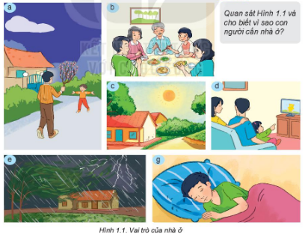
I. VAI TRÒ CỦA NHÀ Ở
Quan sát hình 1.1 và cho biết vì sao con người cần nhà ở?

Slide 12
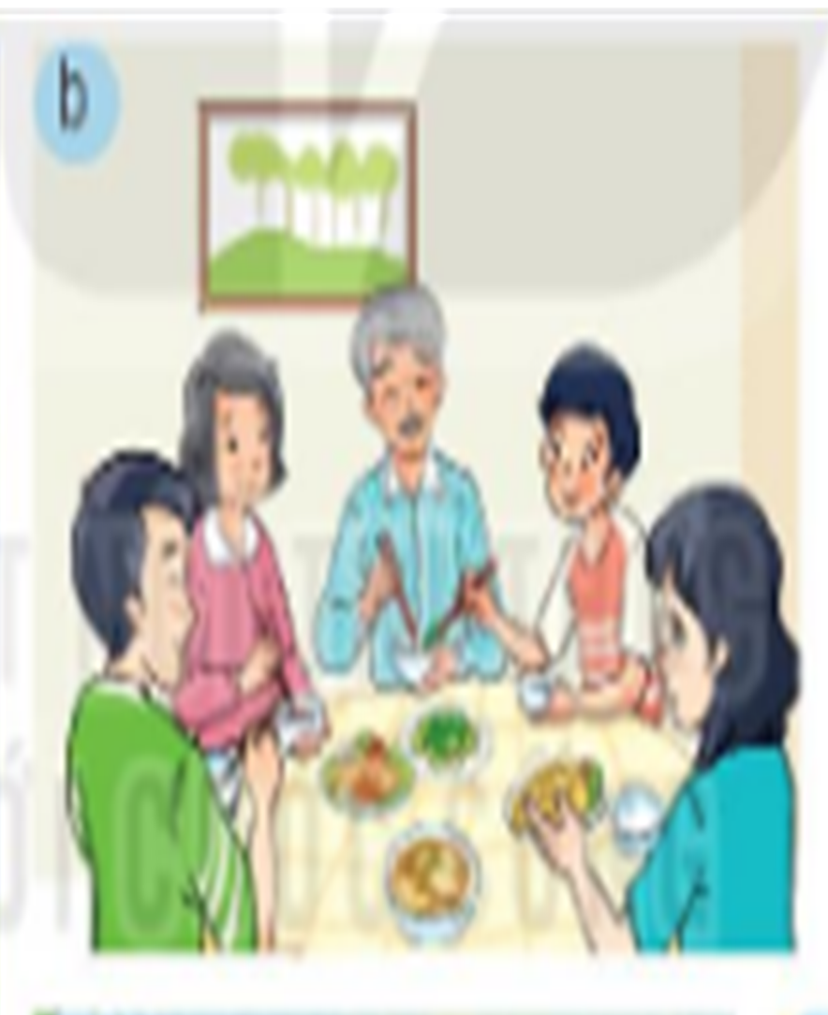
Nhà ở tạo tình cảm thân thuộc, gần gũi, tạo niềm vui cho các thành viên trong gia đình.
Có những bữa cơm gia đình ấm cúng

Slide 13
Giúp con người tránh khỏi ảnh hưởng của ánh nắng chói của mặt trời, tạo cảm giác yên bình, không khí trong lành.

Slide 14
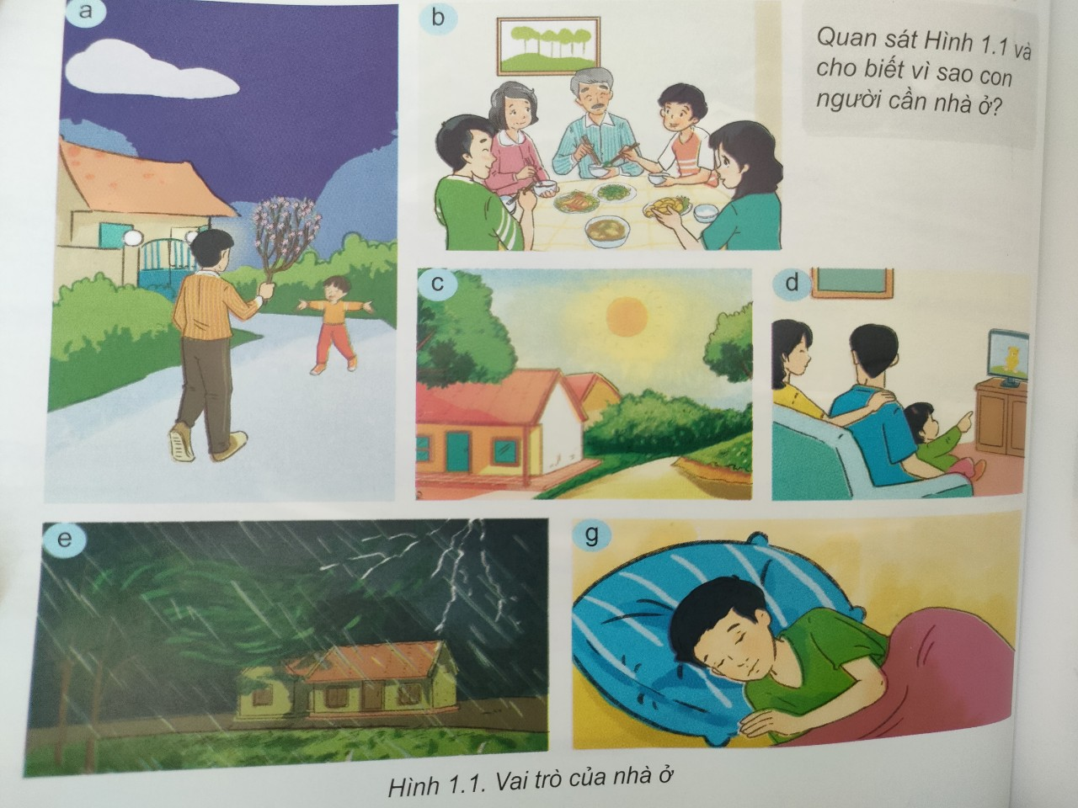
Sau mỗi bữa cơm thì tất cả mọi người trong gia đình cùng nhau xem tivi để giải trí – đáp ứng nhu cầu văn hóa tinh thần.
Nhà là nơi con người nghỉ ngơi sau một ngày làm việc, học tập mệt mỏi.

Slide 15
- Nhà ở là công trình được xây dựng với mục đích để ở, giúp bảo vệ con người trước những tác động xấu của thiên nhiên, xã hội và phục vụ các nhu cầu sinh hoạt của cá nhân hoặc hộ gia đình.
- Nhà ở đem đến cho mọi người cảm giác thân thuộc, ở đó mọi người có thể cùng nhau tạo niềm vui, cảm xúc tích cực. Nhà ở cũng là nơi đem đến cho con người cảm giác riêng tư.

Slide 16
Câu hỏi: Nhà ở có vai trò vật chất vì:
A. Nhà ở là nơi để con người nghỉ ngơi, giúp bảo vệ con người trước tác động của thời tiết.
B. Nhà là nơi để mọi nguời cùng nhau tạo niềm vui, cảm xúc tích cực.
C. Nhà là nơi đem đến cho con người cảm giác thân thuộc.
D. Nhà là nơi đem đến cho con người cảm giác riêng tư.

Slide 17
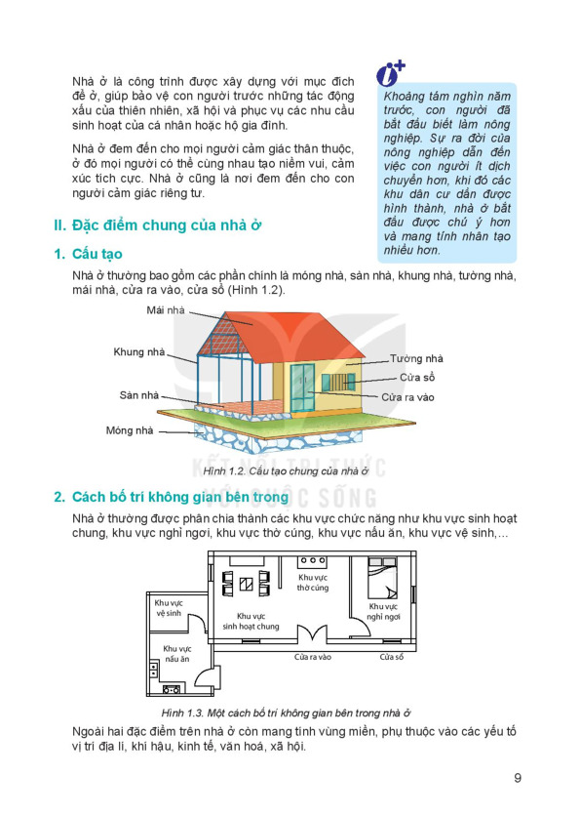
II. ĐẶC ĐIỂM CHUNG CỦA NHÀ Ở
1. Cấu tạo:

Slide 18
II. ĐẶC ĐIỂM CHUNG CỦA NHÀ Ở
2. Cách bố trí không gian bên trong:
- Vì làm nông nghiệp, thực phẩm làm ra ngày càng nhiều. Cho nên ngoài việc xây dựng nhà để ở, con người đã bắt đầu làm nhà để cất trữ thực phẩm, xây dựng các khu để chăn nuôi gia súc, nhà ở được mở rộng với nhiều chức năng khác nhau.

Slide 19
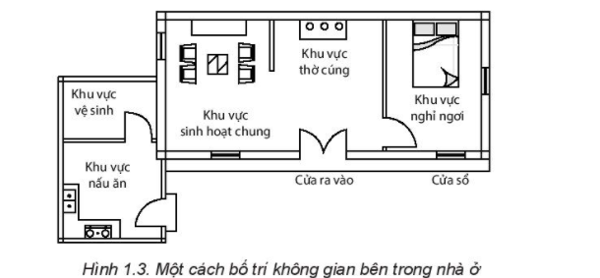
II. ĐẶC ĐIỂM CHUNG CỦA NHÀ Ở
2. Cách bố trí không gian bên trong
- Nhà ở thường được chia thành các khu vực chức năng như khu vực sinh hoạt chung, khu vực nghỉ ngơi, khu vực thờ cúng, khu vực nấu ăn, khu vực vệ sinh, …

Slide 20
Câu hỏi: Nhà ở có đặc điểm chung về:
A. Kiến trúc và màu sắc.
B. Cấu tạo và phân chia các khu vực chức năng.
C. Vật liệu xây dựng và cấu tạo.
D. Kiến trúc và phân chia các khu vực chức năng.

Slide 21
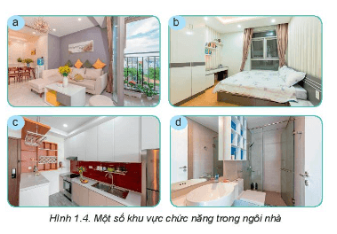
Câu hỏi:
Quan sát hình 1.4 em có thể nhận biết được những khu vực chức năng nào trong ngôi nhà?

Slide 22
III. KIẾN TRÚC NHÀ Ở ĐẶC TRƯNG CỦA VIỆT NAM
Lịch sử kiến trúc nhà ở Việt Nam:
- Lịch sử kiến trúc nhà ở Việt Nam được tính từ thời kỳ khởi dựng đất nước, thời kỳ vua Hùng (trước năm 207 trước Công Nguyên) với nền văn hóa Văn Lang - Âu Lạc. Với trình độ kỹ thuật đúc đồng nổi tiếng - thời kỳ Văn Hóa Đông Sơn, thời kỳ này qua các di tích khảo cổ, đặc biệt là trên mặt trống đồng Ngọc Lũ còn ghi lại lại nét sinh hoạt thời xưa với những kiểu loại nhà sàn. Đó là những kiến trúc truyền thống lâu đời phù hợp với môi trường thiên nhiên của đất nước. Dấu ấn rõ nét nhất của nền kiến trúc cổ Việt Nam Nam cần để lại cho đến ngày nay phải kể từ đời Lý, đời Trần, đời Hồ, đời Lê, đời Tây Sơn Sơn, đời Nguyễn. Ngày nay, các di sản kiến trúc đã trải qua những biến động lịch sử của chiến tranh, khí hậu nóng ẩm nên cũng trong tình trạng không còn nguyên vẹn.

Slide 23
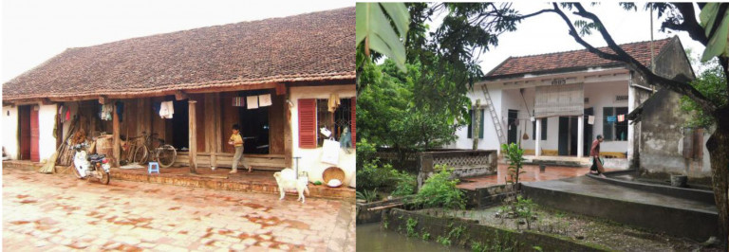
III. KIẾN TRÚC NHÀ Ở ĐẶC TRƯNG CỦA VIỆT NAM
1. Nhà ở nông thôn:
- Ở vùng nông thôn, một số khu vực chức năng trong nhà ở truyền thống thường được xây dựng tách biệt. Ví dụ khu vực nhà bếp, nhà kho sẽ được xây dựng tách biệt với khu nhà chính. Tùy điều kiện của từng gia đình mà khu nhà chính có thể được xây dựng 3 gian hay 5 gian. Các gian nhà thường được phân chia bằng hệ thống tường hoặc cột nhà.

Slide 24
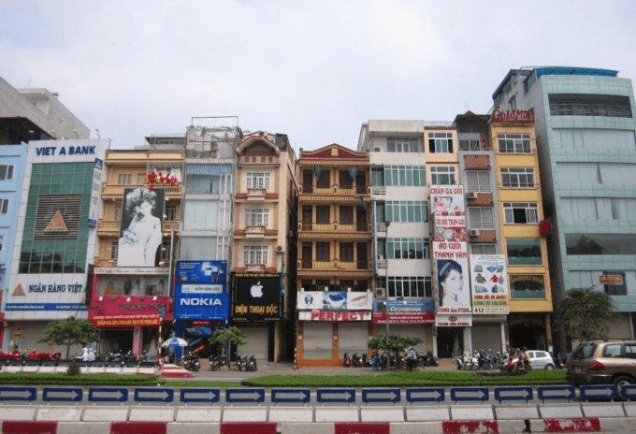
III. KIẾN TRÚC NHÀ Ở ĐẶC TRƯNG CỦA VIỆT NAM
2. Nhà ở thành thị:
a. Nhà ở mặt phố:
- Ở đô thị, với đặc điểm mật độ dân cư cao, giải pháp trong kiến trúc nhà mặt phố chú trọng đến việc tiết kiệm đất, tận dụng không gian theo chiều cao nên thường được thiết kế nhiều tầng. Bên cạnh đó, tận dụng ưu thế và tiền nên nhà mặt phố được thiết kế để có thể vừa ở vừa kinh doanh.

Slide 25
III. KIẾN TRÚC NHÀ Ở ĐẶC TRƯNG CỦA VIỆT NAM
2. Nhà ở thành thị:
b. Nhà ở chung cư:
- Nhà ở chung cư được xây dựng để phục vụ nhiều gia đình, do đó nhà được tổ chức thành không gian riêng dành cho từng gia đình được gọi là các căn hộ và không gian chung cư như khu để xe, khu mua bán, khu sinh hoạt cộng đồng, …

Slide 26

Câu hỏi: Một tin giao bán nhà trên báo được đăng như sau:
“Cần bán căn hộ có hai mặt thoáng, diện tích 79m² có 3 phòng ngủ, 2 phòng vệ sinh. Tòa nhà có hai tầng hầm để xe, có khu sinh hoạt cộng đồng.”
??? Nhà được bán có mấy phòng chức năng và thuộc loại nhà ở nào?

Slide 27
Nhà có 5 phòng chức năng:
3 phòng ngủ và 2 phòng vệ sinh
Thuộc nhà ở chung cư
Có khu sinh hoạt cộng đồng và 2 tầng hầm để xe.

Slide 28
3. Nhà ở các khu vực đặc thù:
a. Nhà sàn:
Nhà sàn là kiểu nhà được dựa trên các cột phía trên mặt đất, phù hợp với các đặc điểm về địa hình, tập quán sinh hoạt của người dân. Với kiểu xây dựng này, nhà sàn được chia thành 2 vùng không gian sử dụng: phần sàn là khu vực sinh hoạt chung, để ở và nấu ăn; nhà sàn ở vùng cao phần dưới sàn thường là nơi cất giữ công cụ lao động.

Slide 29
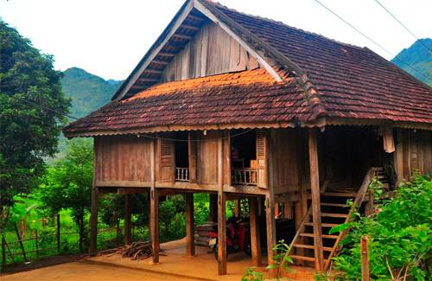
- Nhà sàn chính là kiểu nhà ở rất phổ biến ở Việt Nam từ thời Đông Sơn, nó thích hợp cho cả miền sông nước lẫn miền núi. Nó không chỉ có tác dụng đối phó với môi trường sông nước ngập lụt quanh năm mà còn có tác dụng đối phó với thời tiết mưa nhiều gây lũ rừng ở miền núi và ngập lụt định kỳ ở vùng thấp, khí hậu nhiệt đới có độ ẩm cao và hạn chế, ngăn cản côn trùng, thú dữ (ruồi, muỗi, sâu bọ, rắn rết, cá sâu, hổ báo, …)

Slide 30

3. Nhà ở các khu vực đặc thù
b. Nhà nổi
Nhà nổi là kiểu nhà được thiết kế có hệ thống phao dưới sàn giúp nhà có thể nổi trên mặt nước.
Nhà có thể di động hoặc cố định.

Slide 31

Những người sống bằng nghề sông nước (chài lưới, chở đò, .. ) thường lấy ngay thuyền, bè làm nhà ở: đó là các nhà thuyền, nhà bè; nhiều gia đình quần tụ lập nên các xóm chài, làng chài.

Slide 32
Hãy chọn những đáp án có phát biểu đúng về nhà ở.
A. Đặc điểm của nhà ở phụ thuộc vào điều kiện kinh tế, văn hoá, vị trí địa lí, vùng miền.
B. Các khu vực chức năng trong nhà ở thường được xây dựng tách biệt.
C. Nhà ở mặt phố thường được thiết kế các tầng để tận dụng không gian theo chiều cao.
D. Các không gian trong từng căn hộ nhà chung cư được tổ chức thành các không gian công cộng.
E. Nhà sàn của các dân tộc miền núi là kiểu nhà được dựng trên các cột phía trên mặt đất để tránh thú rừng.

Slide 33
Các đáp án đúng là A, C và E:
A. Đặc điểm của nhà ở phụ thuộc vào điều kiện kinh tế, văn hoá, vị trí địa lí, vùng miền. Đây là phát biểu đúng. Đặc điểm kiến trúc nhà ở Việt Nam đa dạng, ví dụ nhà cổ truyền thống, nhà sàn, nhà tầng hiện đại, v.v., đều phản ánh các yếu tố về văn hóa, địa lý và điều kiện kinh tế của từng vùng miền.
(C) Nhà ở mặt phố thường được thiết kế các tầng để tận dụng không gian theo chiều cao, nhà mặt phố thường thiết kế nhiều tầng.
(E) Nhà sàn của các dân tộc miền núi là kiểu nhà được dựng trên các cột phía trên mặt đất để tránh thú rừng. Đây cũng là phát biểu đúng. Mục đích chính của nhà sàn là tránh ẩm thấp, thú dữ và phù hợp với địa hình.

Slide 34
Các phát biểu còn lại là sai:
(B) Các khu vực chức năng trong nhà ở thường được xây dựng tách biệt: Trong thiết kế hiện đại, các không gian chức năng thường được kết nối để tối ưu không gian và tiện nghi (ví dụ: phòng khách liền bếp).
(D) Các không gian trong từng căn hộ nhà chung cư được tổ chức thành các không gian công cộng: Các không gian trong căn hộ chung cư chủ yếu là không gian riêng tư (phòng ngủ, bếp, v.v.), chỉ có hành lang, sảnh chung cư là không gian công cộng.

Slide 36
CẢM ƠN CÁC EM ĐÃ LẮNG NGHE!

